Slide 1
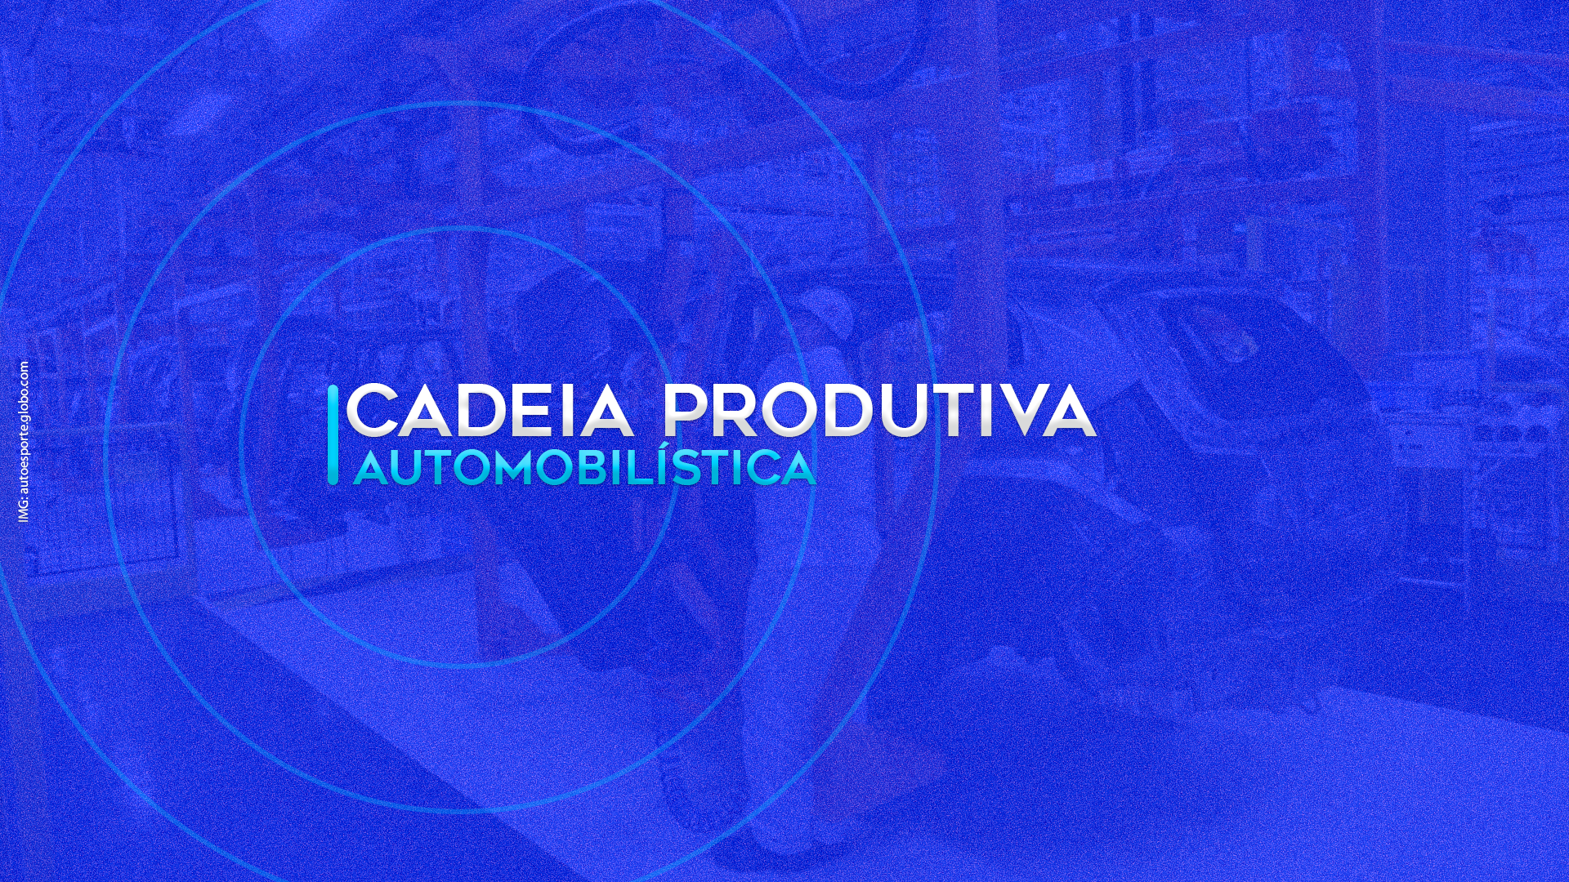

Slide 2




Slide 3
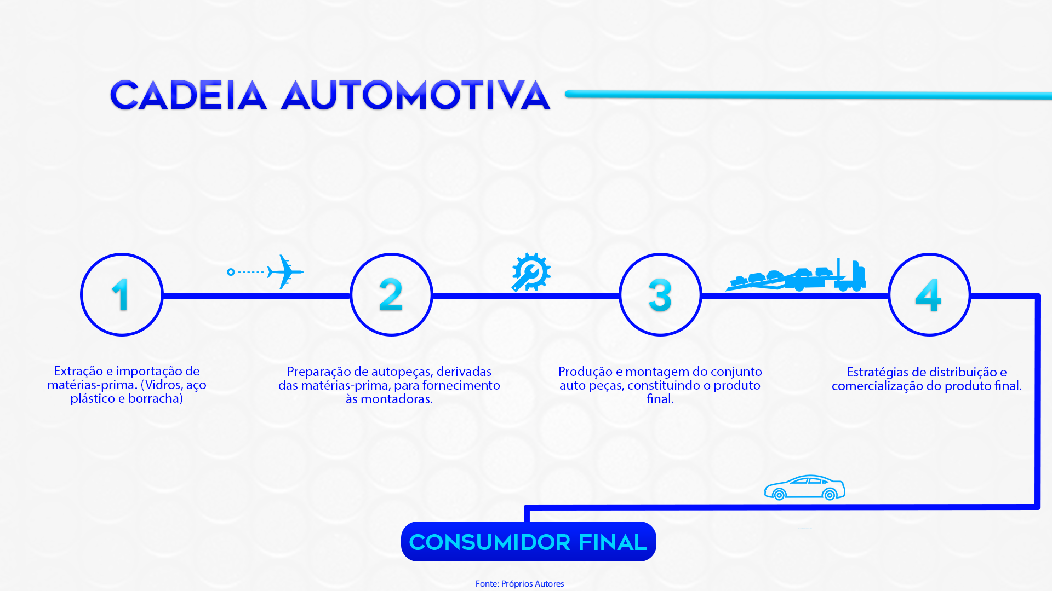
FONTE: PRÓPRIOS AUTORES (2022).

Slide 4
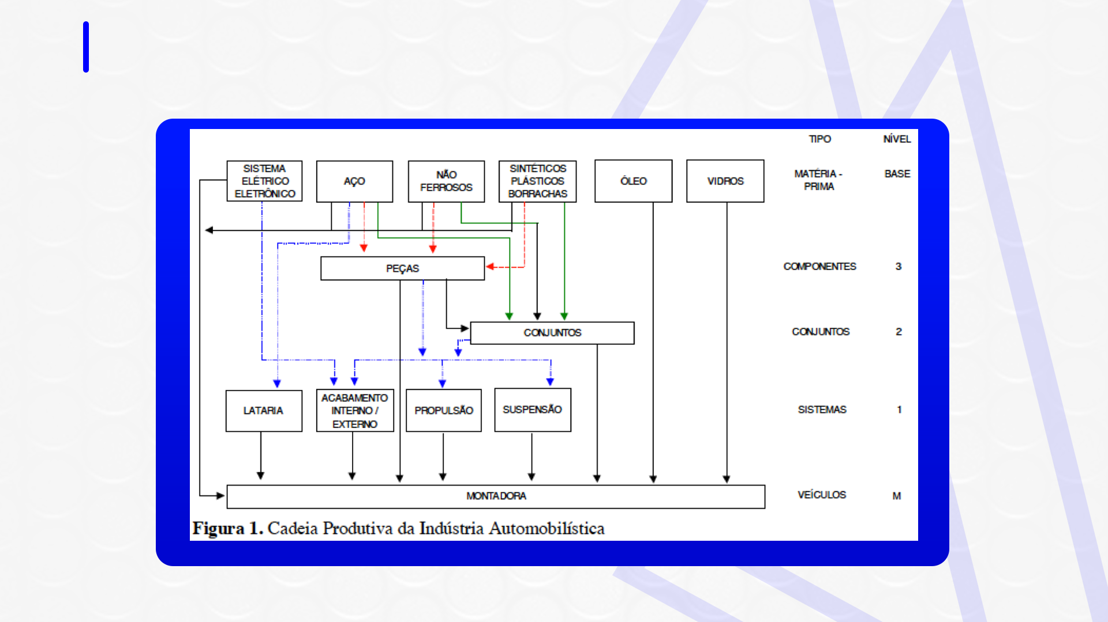
Cadeia produtiva automobilística
FONTE: FERNANDO NOGUEIRA COSTA (2017).

Slide 5
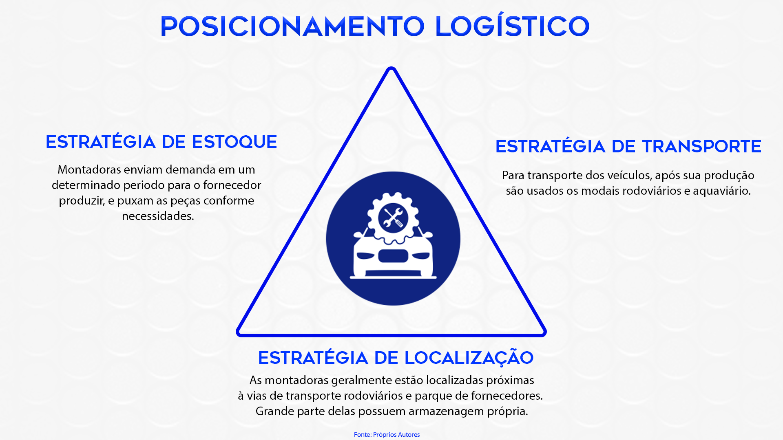


Montadoras enviam demanda em um determinado período para o fornecedor produzir e puxam as peças conforme às necessidades.
As montadoras, geralmente, estão localizadas próximas às vias de transportes rodoviários e parque de fornecedores. Grande parte delas apresentam armazenagem própria.
FONTE: PRÓPRIOS AUTORES (2022).

Slide 6




Estratégias de estoque
Produção em massa com altos estoques
Marketing e procura do mercado
Inovação com produção enxuta e sem estoque

Slide 7

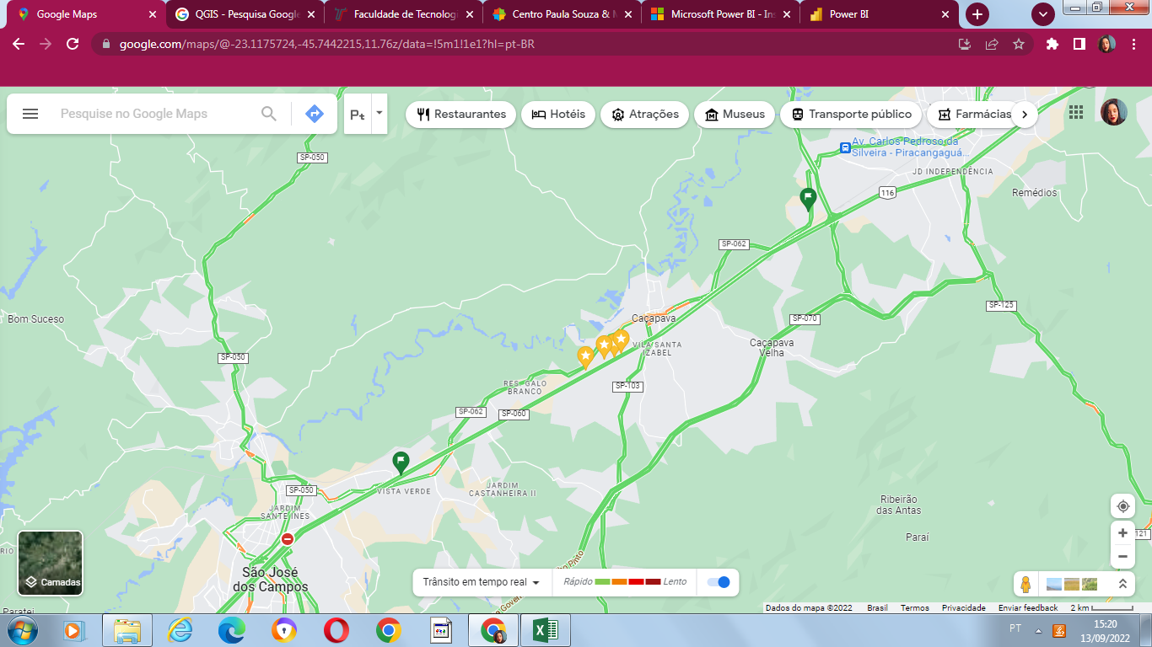
ESTRATÉGIAS DE LOCALIZAÇÃO
FONTE: GOOGLE MAPS (2022).

Slide 8
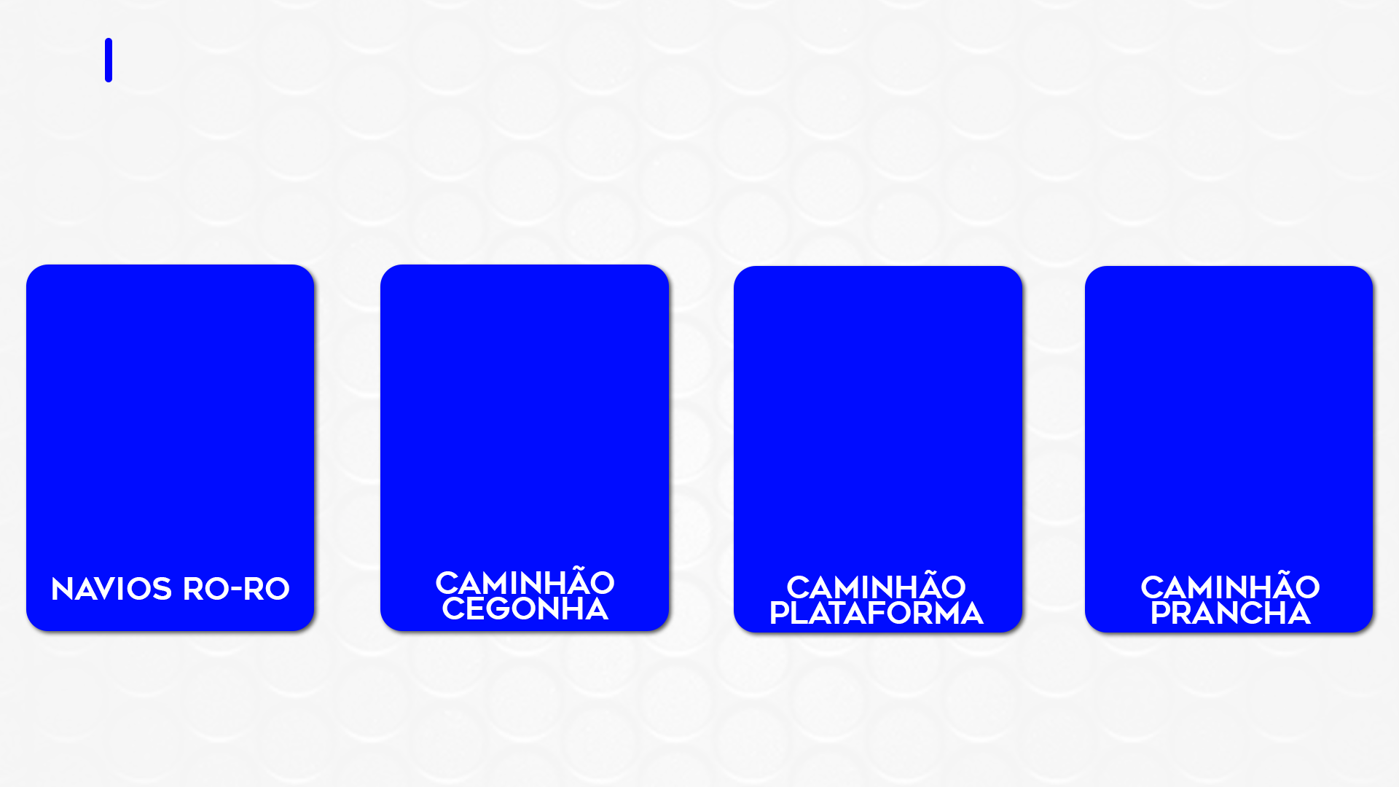
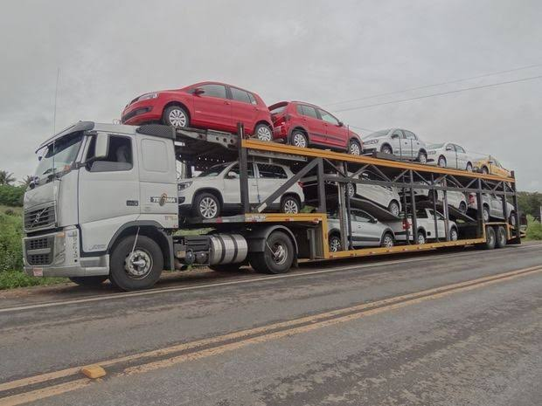
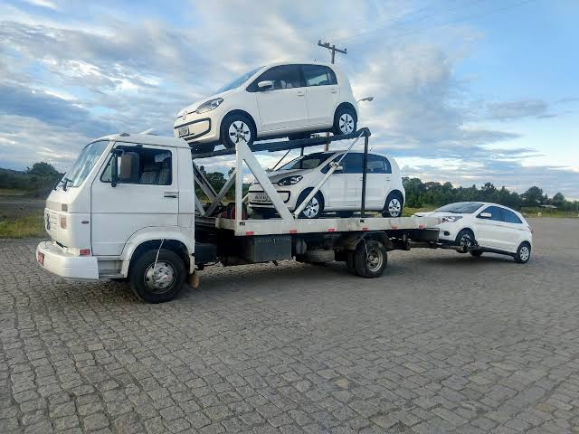
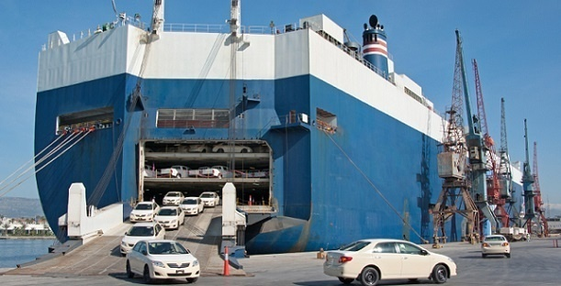
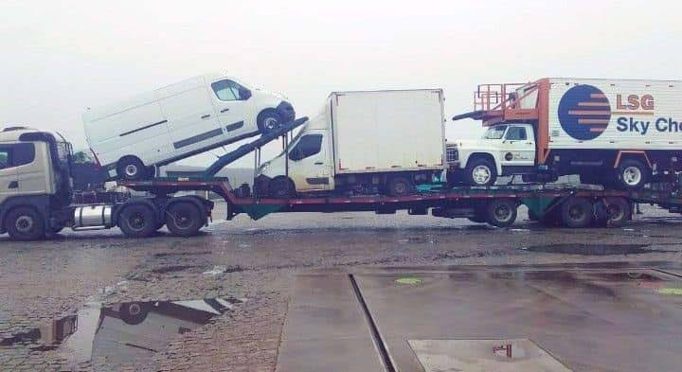
ESTRATÉGIAS DE TRANSPORTE
https://tsl-log.com.br/o-que-e-um-embarque-roro/
https://www.notransportes.com.br/prancha-transporte-veiculos
https://obstransportes.com.br/blog/como-sao-transportados-carros/
https://cadeguincho.com/classificados/produto/guincho-vw-8-150-worker-ano-2001-2002/

Slide 9
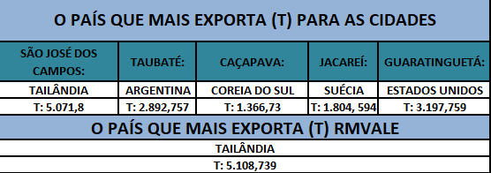
DADOS DE IMPORTAÇÃO
FONTE: PRÓPRIOS AUTORES (2022).

Slide 10
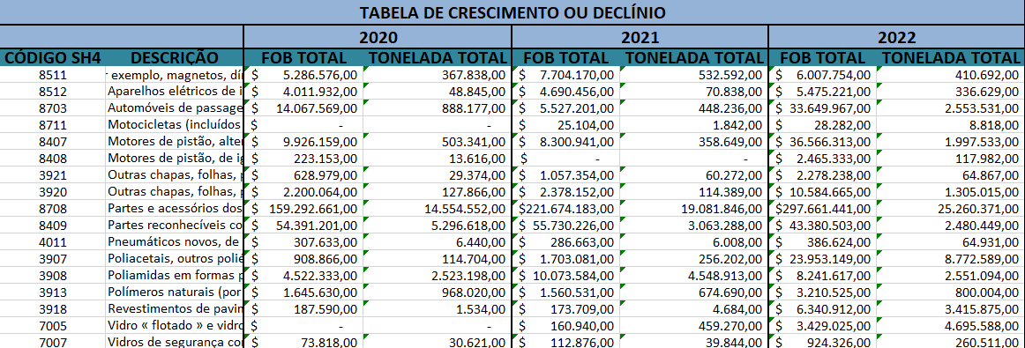
DADOS DE IMPORTAÇÃO
FONTE: PRÓPRIOS AUTORES (2022).

Slide 11
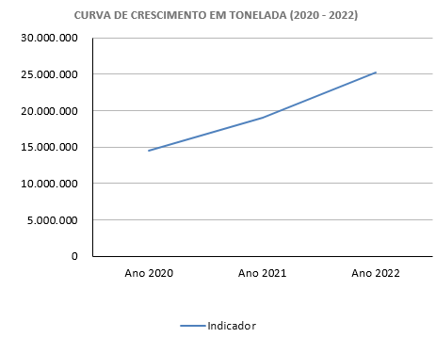
DADOS IMPORTAÇÃO – SH4 8708
FONTE: PRÓPRIOS AUTORES (2022).

Slide 12
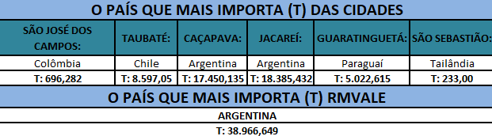
DADOS DE EXPORTAÇÃO
FONTE: PRÓPRIOS AUTORES (2022).

Slide 13
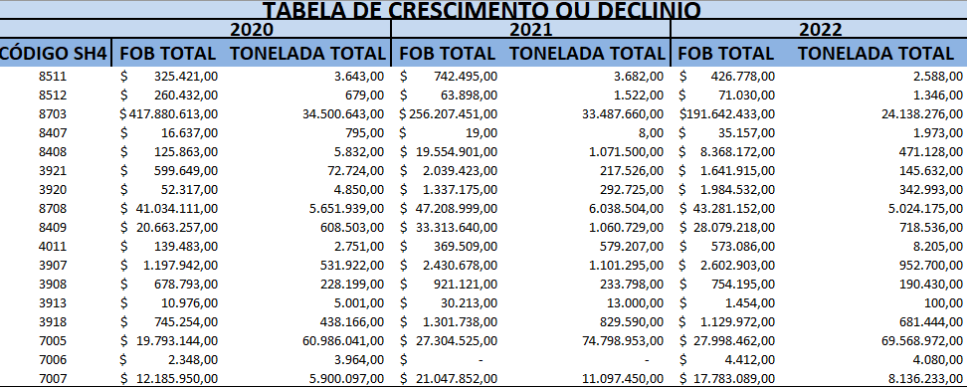
DADOS DE EXPORTAÇÃO
FONTE: PRÓPRIOS AUTORES (2022).

Slide 14
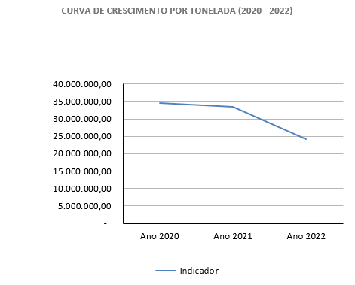
DADOS DE EXPORTAÇÃO – SH4 8703
FONTE: PRÓPRIOS AUTORES (2022).

Slide 15

FONTE: PRÓPRIOS AUTORES (2022).

Slide 16
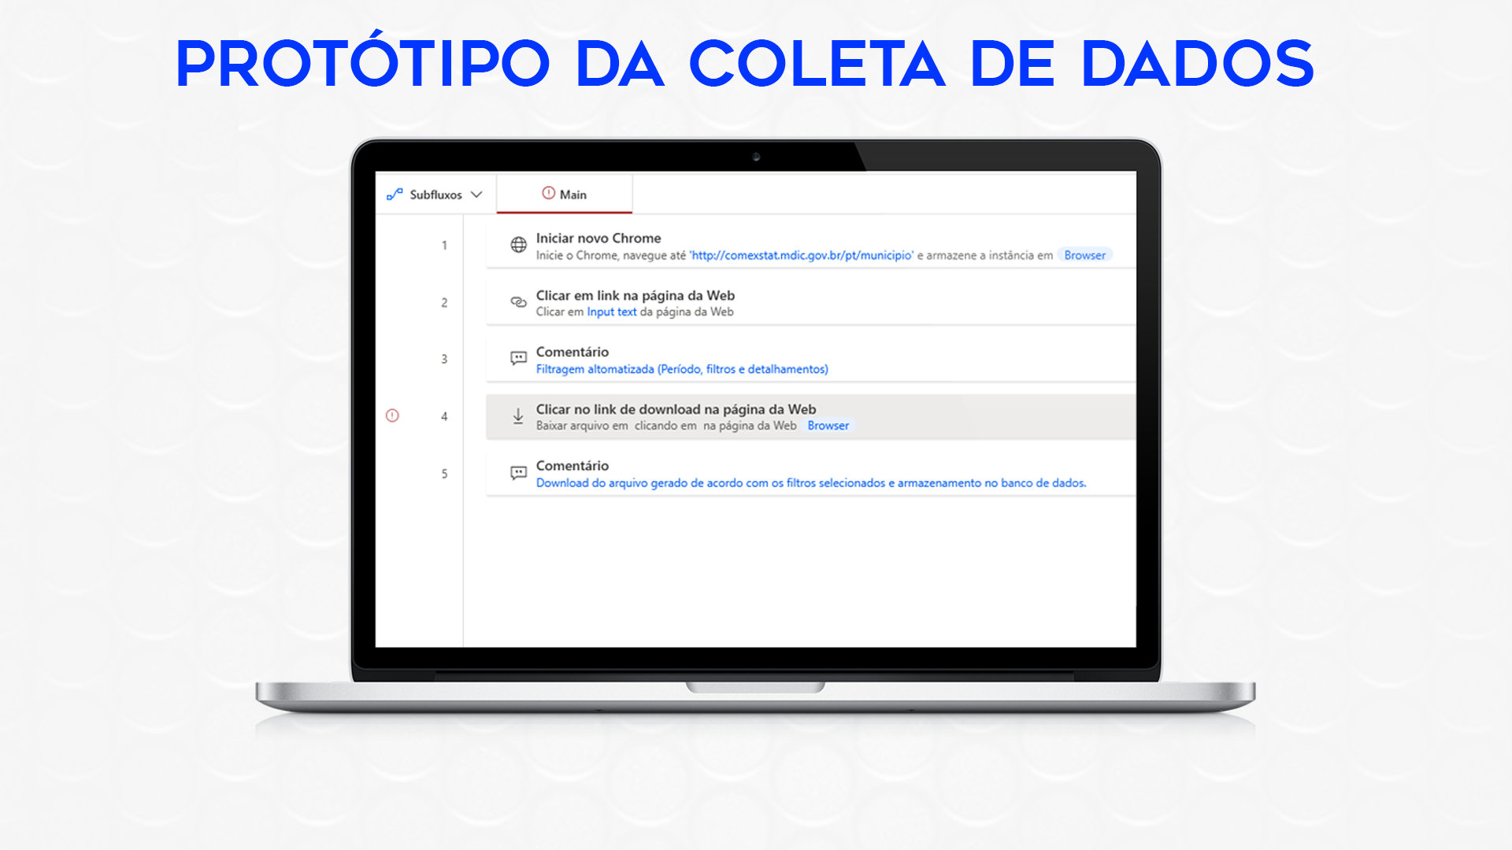
FONTE: PRÓPRIOS AUTORES (2022).

Slide 17
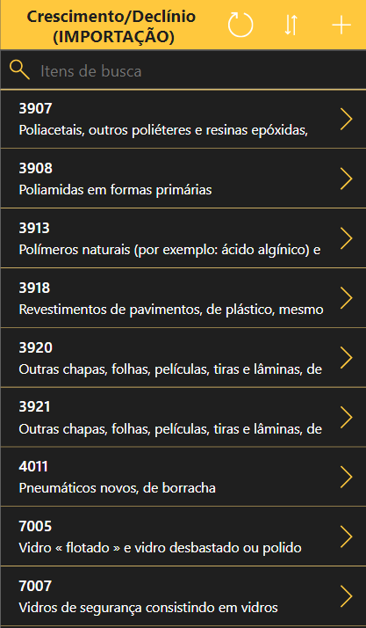


APP SOBRE IMPORTAÇÃO
https://apps.powerapps.com/play/e/default-cf72e2bd-7a2b-4783-bdeb-39d57b07f76f/a/5a9365a6-4287-467e-86f0-ed62ffa6789a?tenantId=cf72e2bd-7a2b-4783-bdeb-39d57b07f76f
FONTE: PRÓPRIOS AUTORES (2022).

Slide 18
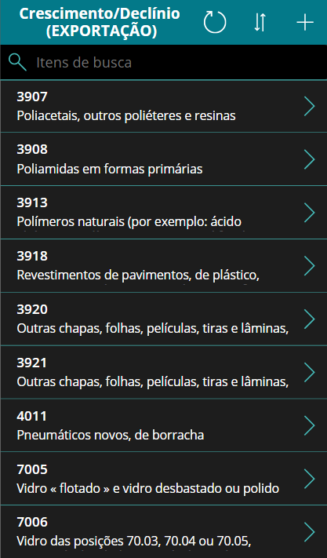
APP SOBRE EXPORTAÇÃO
https://apps.powerapps.com/play/e/default-cf72e2bd-7a2b-4783-bdeb-39d57b07f76f/a/4c7b50d2-9ad9-45f6-a7f8-4a5c5c58ae14?tenantId=cf72e2bd-7a2b-4783-bdeb-39d57b07f76f&source=portal
FONTE: PRÓPRIOS AUTORES (2022).

Slide 19


Slide 20
REFERÊNCIAS BIBLIOGRÁFICAS
https://fernandonogueiracosta.wordpress.com/2017/12/02/cadeia-produtiva-do-setor-automobilistico-e-capacitacao-tecnologica/
http://comexstat.mdic.gov.br/pt/home
https://web.bndes.gov.br/bib/jspui/handle/1408/1483
https://brasilautostransportes.com.br/blog/transporte-de-carros/
https://quatrorodas.abril.com.br/noticias/como-os-carros-sao-transportados-em-navios-de-exportacaolhttps://tsl-log.com.br/O-que-e-um-embarque-roro/#:~text=Os%20navios%20%E2%80%9CRoll%2Don%2C,%C3%B4nibus%2C%20trailers%20e%20estrado5%20volantes
https://ramo.com.br/gestao-de-distribuicao-e-logistica/metodos-de-controle-de-estoquel
https://www.maxwell.vrac.puc-rio.br/7643/76434.PDFhttps://quatrorodas.abril.com.br/noticias/a-evolucao-das-linhas-de-montagem-de-automoveis/
https://www.maxwell.vrac.puc-rio.br/7643/76435.PDF
https://www.maxwell.vrac.puc-rio.br/7643/76432.PDF
FONTE: PRÓPRIOS AUTORES (2022).

